Slide 1



Slide 2

Está ubicada en parte de los distritos de Paracas y Salas, pertenecientes a las provincias de Paracas e Ica respectivamente, en el departamento de Ica (Perú).
La Reserva Nacional de Paracas (RNP) es una de las dos Áreas Naturales Protegidas (ANPs) categorizada, que protege muestras representativas de nuestros ecosistemas marino-costeros. Su importancia radica en que protege una gran diversidad biológica indispensable para el mantenimiento de diversos ciclos biológicos que garantizan la conservación de las especies, al igual que genera ingresos económicos a miles de pobladores. Asimismo, protege en su interior diversos restos arqueológicos de la cultura Paracas asentada en gran parte de esta importante reserva. La RNP está ubicada a 250 Km de Lima y es de fácil acceso desde la carretera Panamericana Sur. En ella se puede acampar previa coordinación con la Jefatura del Área. Además, a pocos kilómetros se encuentra la ciudad de Pisco y el Chaco donde se puede pernoctar y emprender también otras actividades como la visita a las Islas Ballestas.
Si bien, después del terremoto de agosto de 2007 ya no se puede apreciar la formación rocosa denominada “La Catedral”, se puede gozar de una belleza paisajística única que se complementa con una buena oferta gastronómica y reparadores baños en las magnificas playas de la reserva. Para los observadores de aves la mesa también está servida, así como para aquellos que disfrutan de caminatas y de la aventura en escenarios naturales.

Slide 3
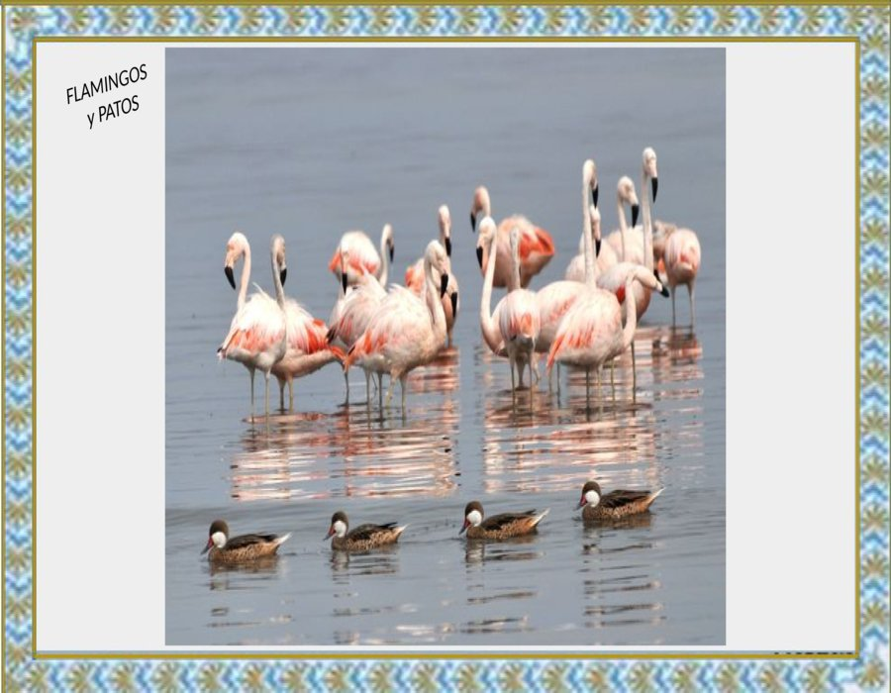

Slide 4
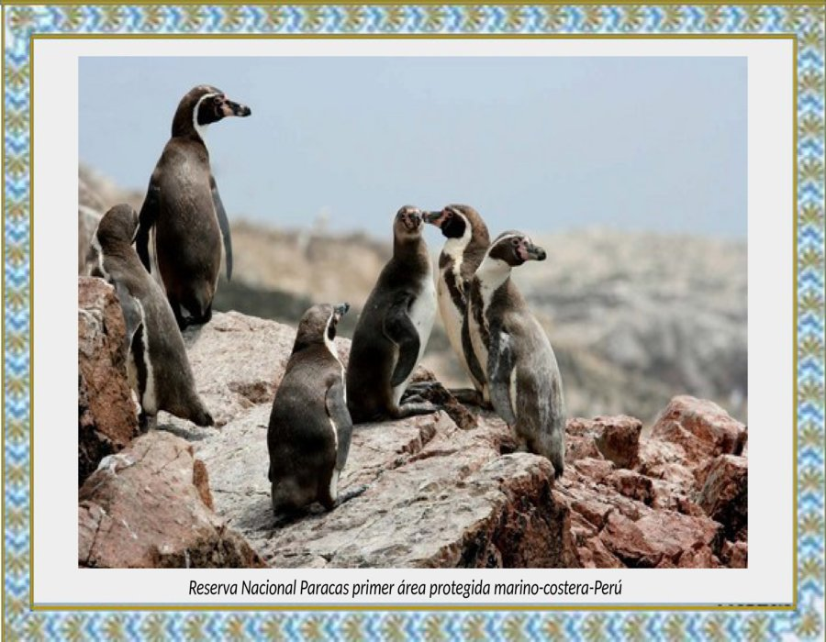

Slide 5
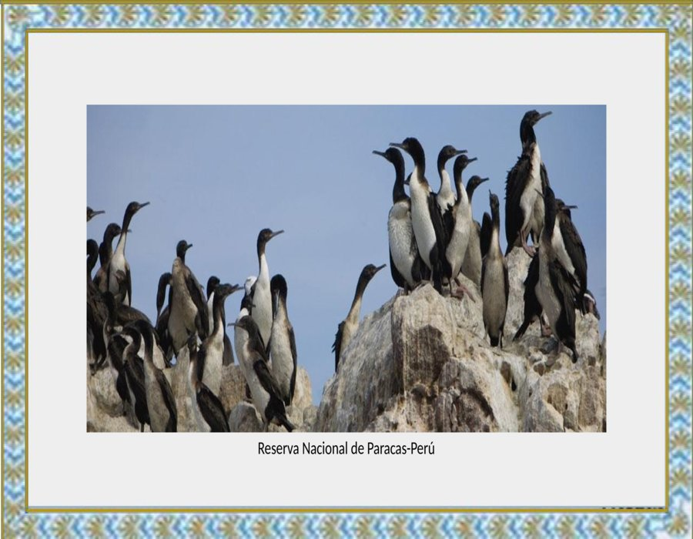

Slide 6
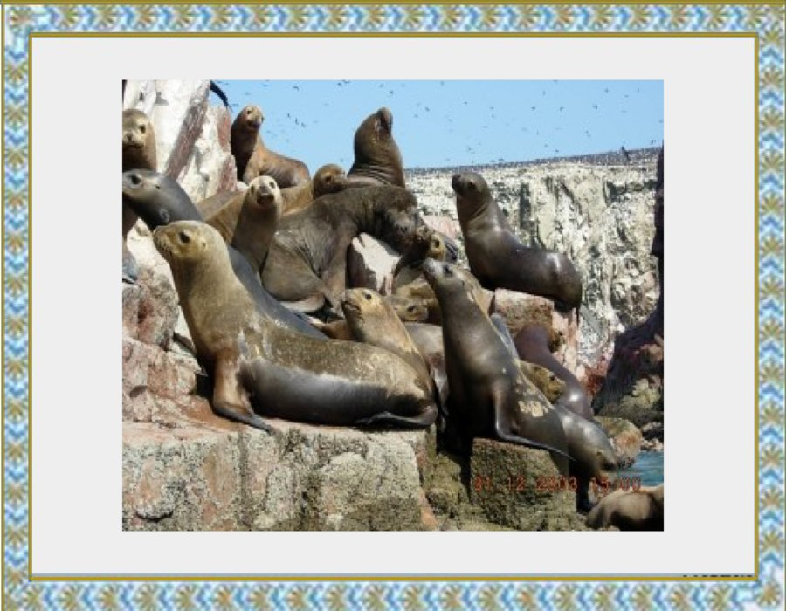

Slide 7
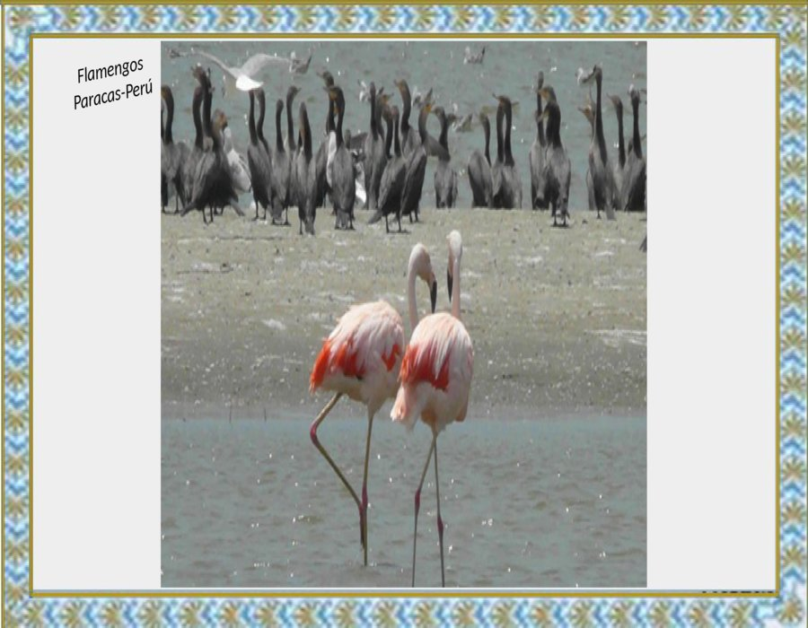

Slide 8
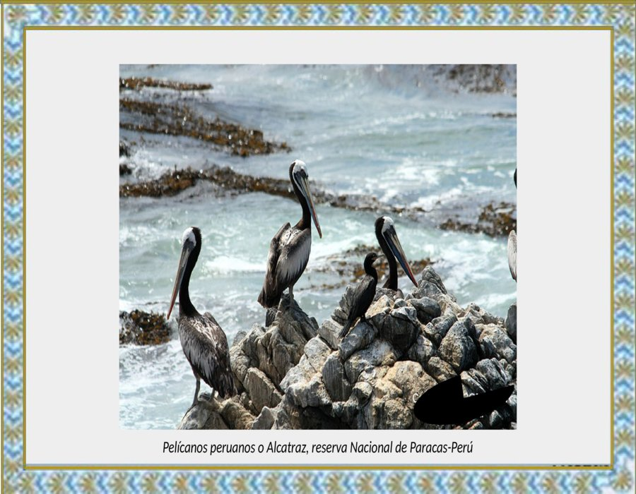

Slide 9
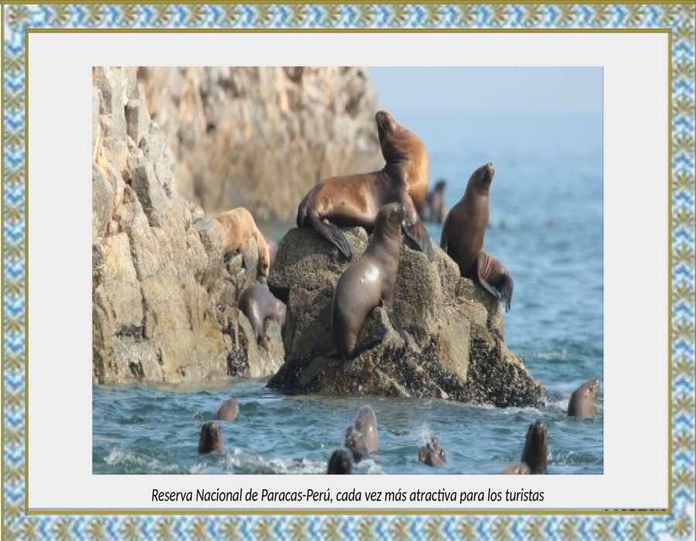

Slide 10
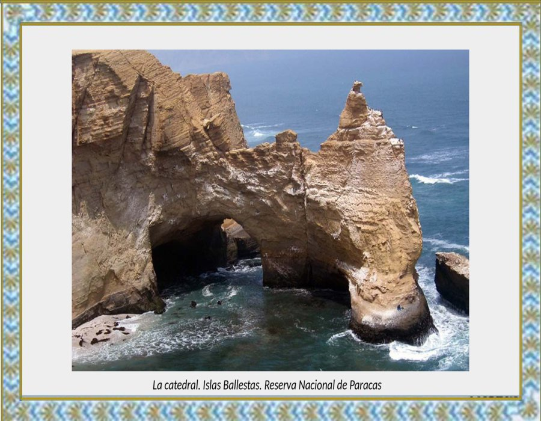

Slide 11
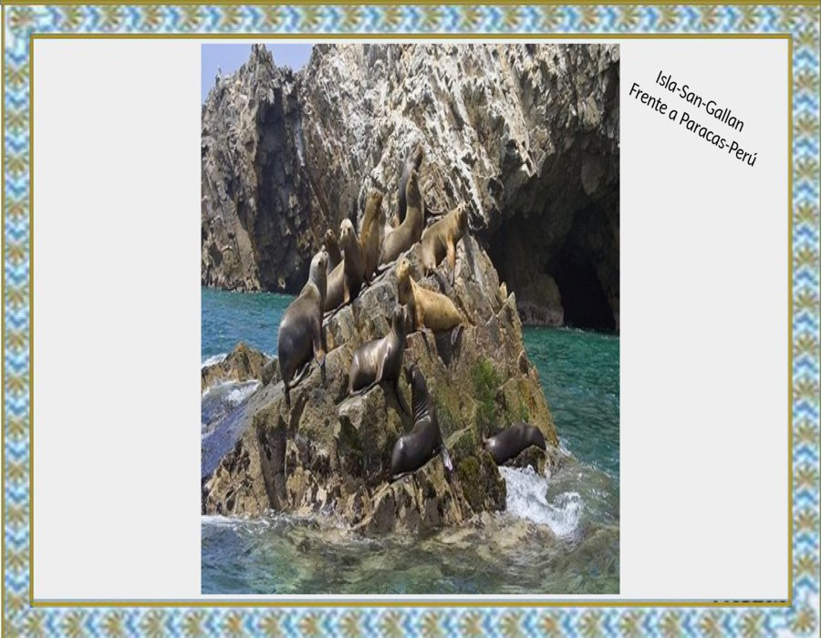

Slide 12
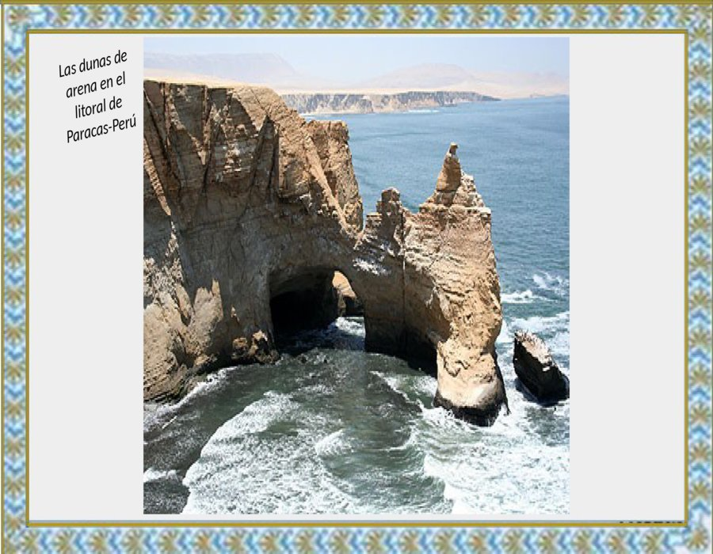

Slide 13
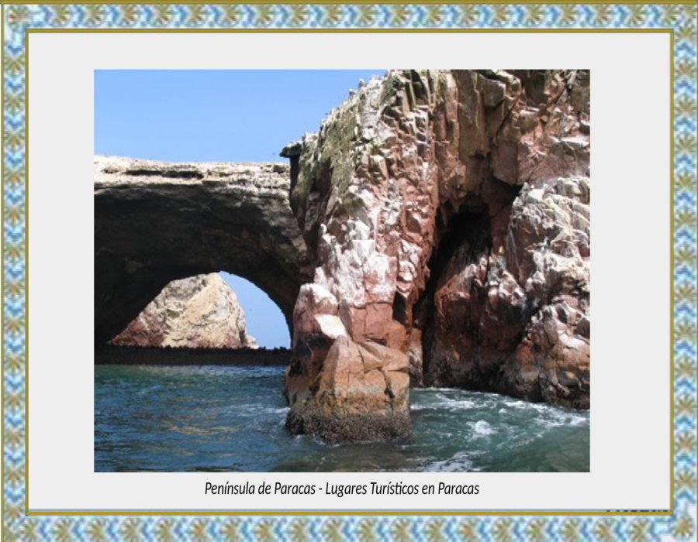

Slide 14
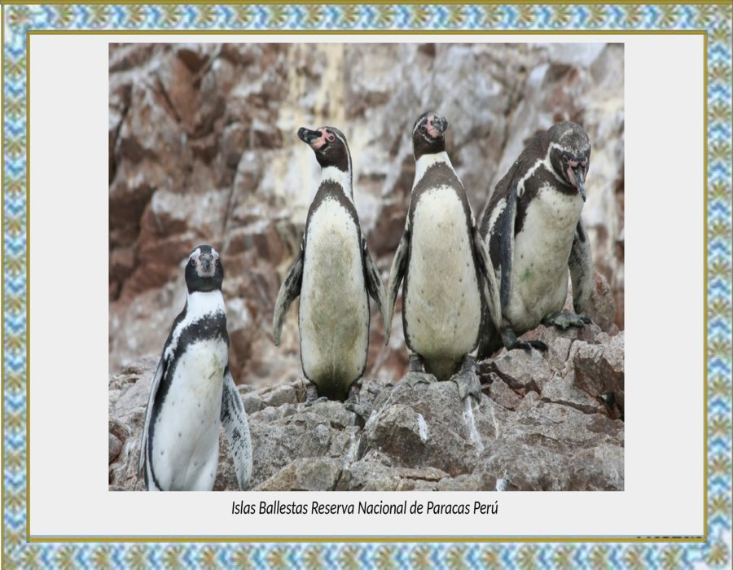

Slide 15
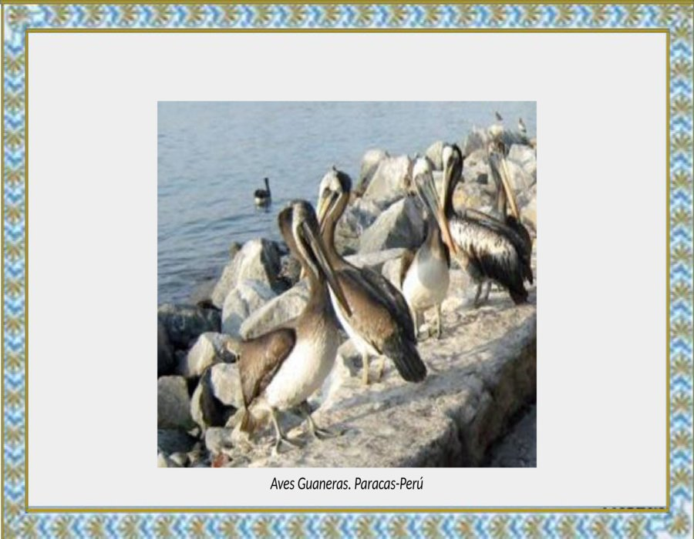

Slide 16
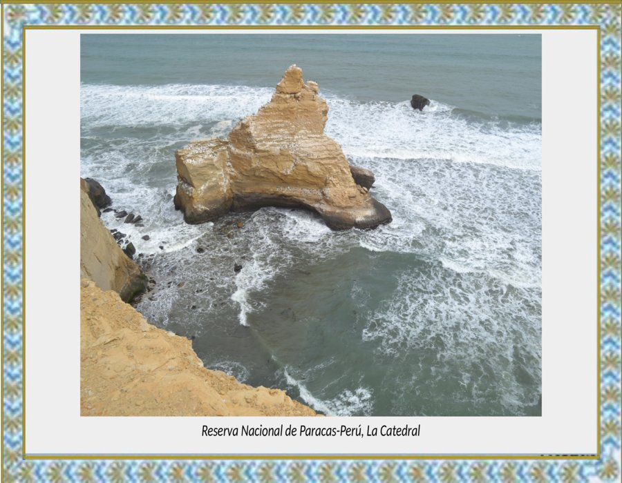

Slide 17
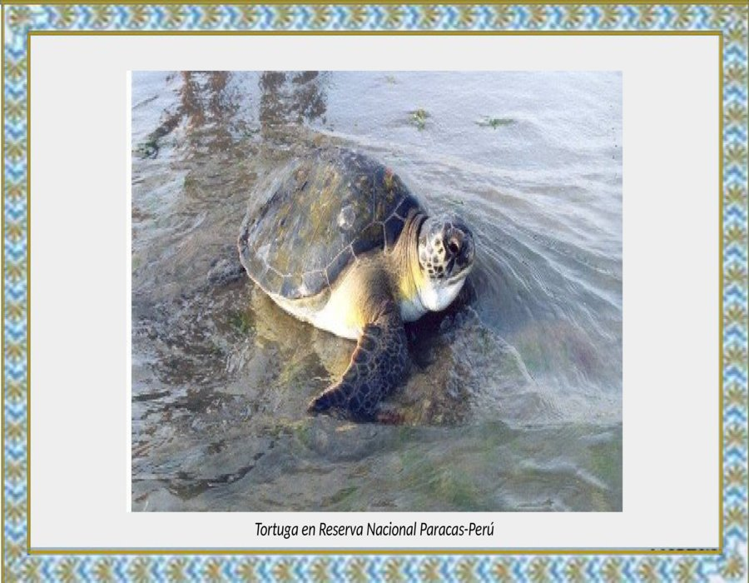

Slide 18
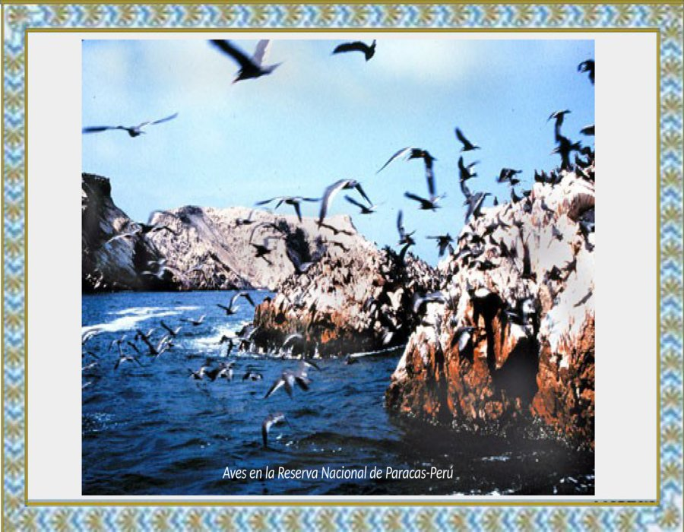

Slide 19
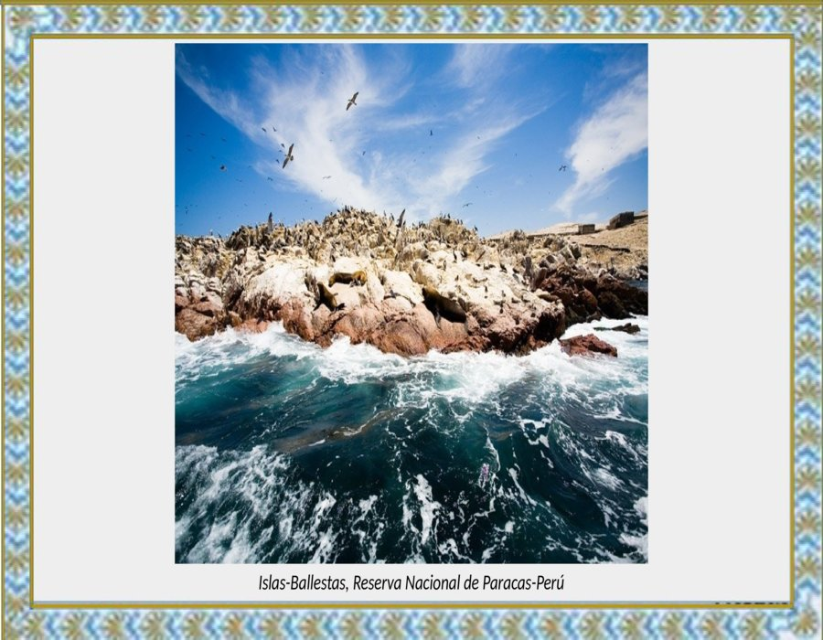

Slide 20
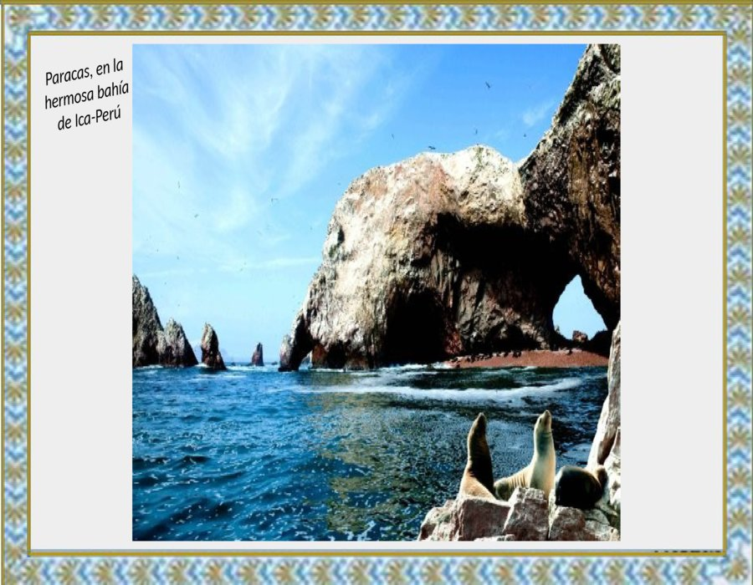

Slide 21


Slide 22
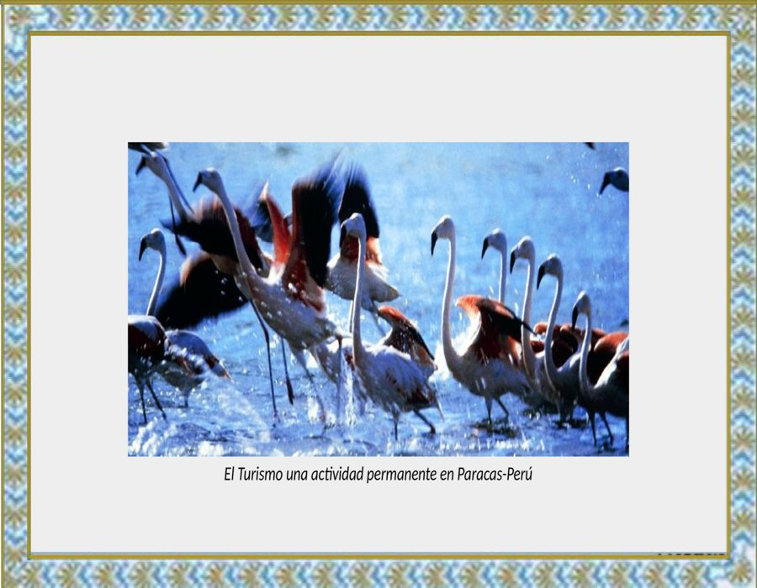

Slide 23
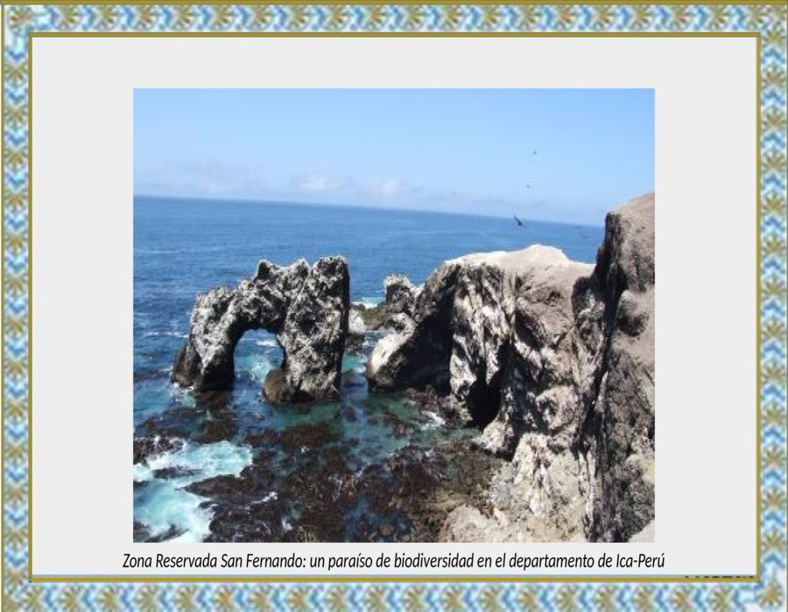

Slide 24
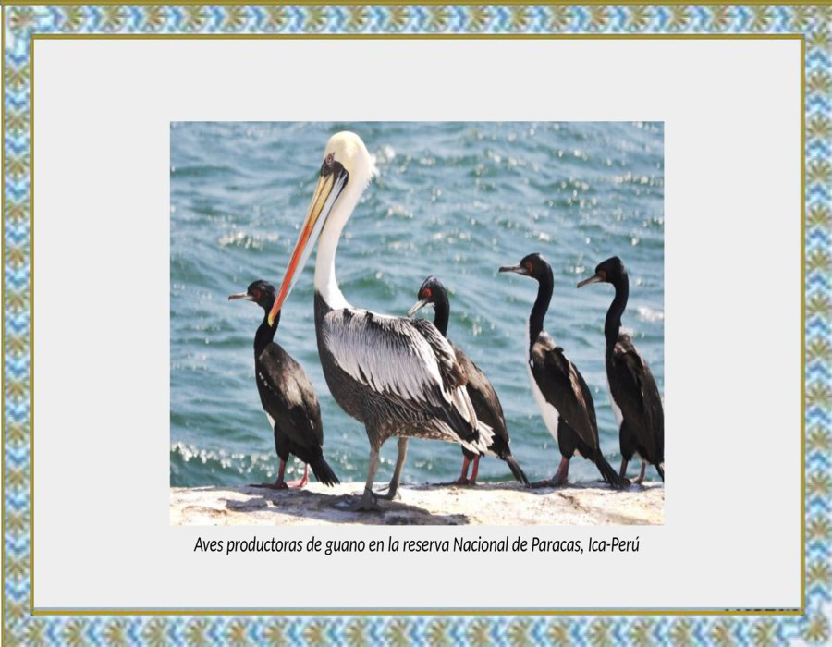

Slide 25
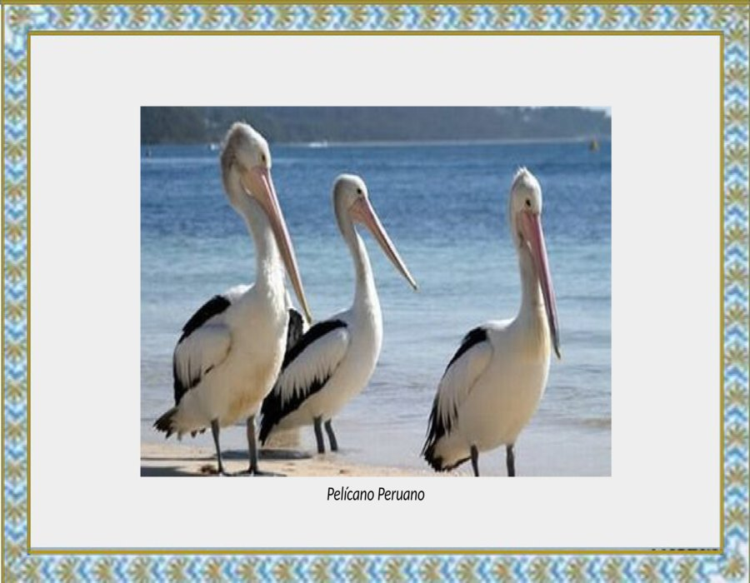

Slide 26


Slide 27
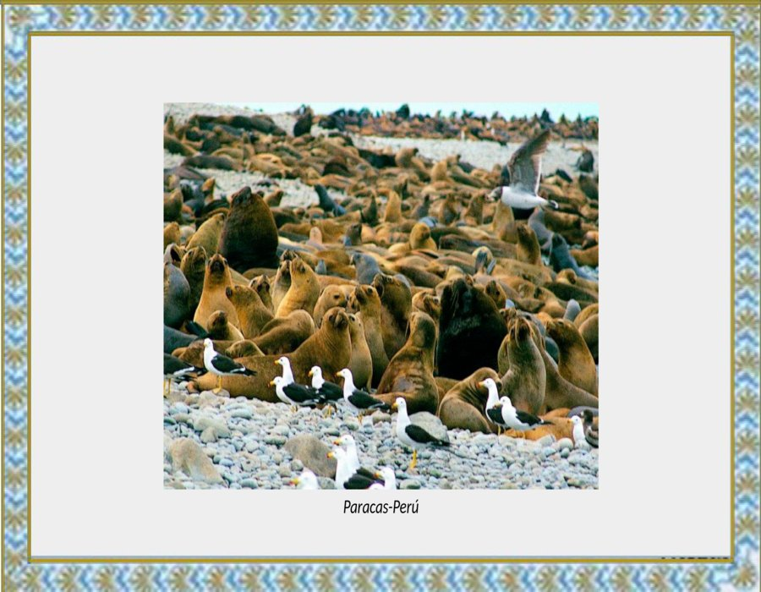

Slide 28


Slide 29
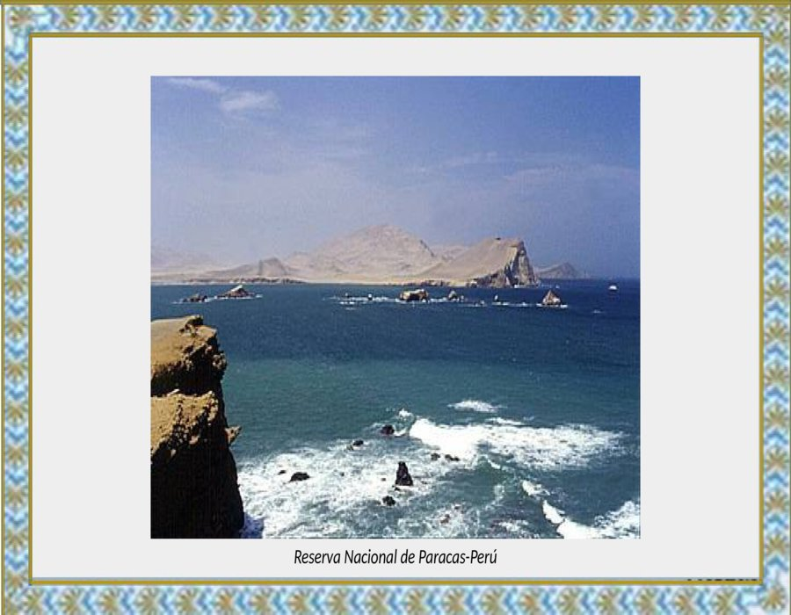

Slide 30
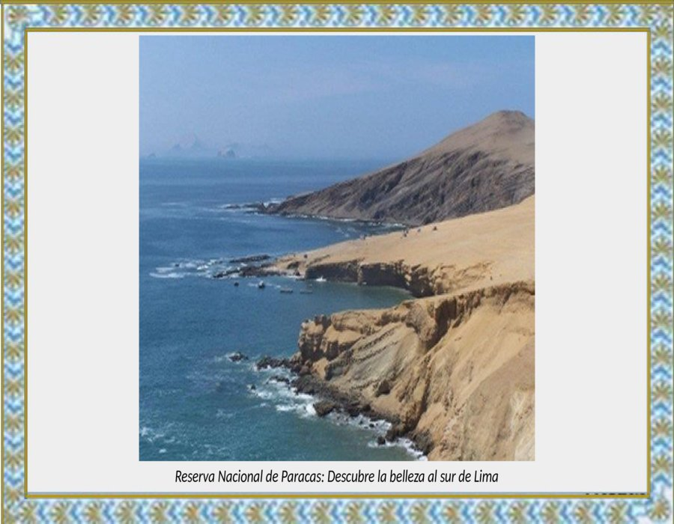

Slide 31
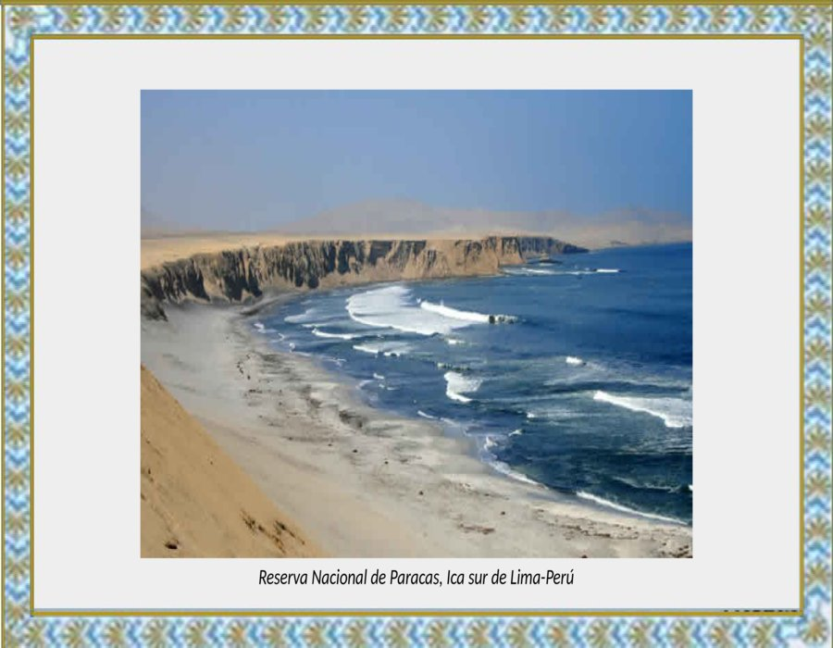

Slide 32
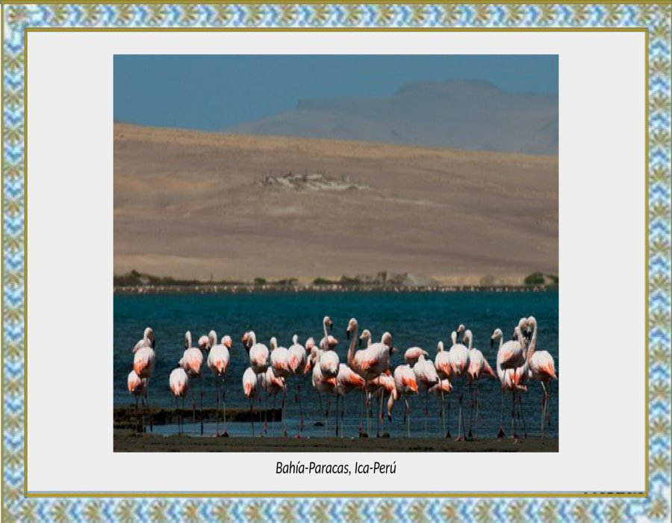

Slide 33


Slide 34


Slide 35


Slide 36
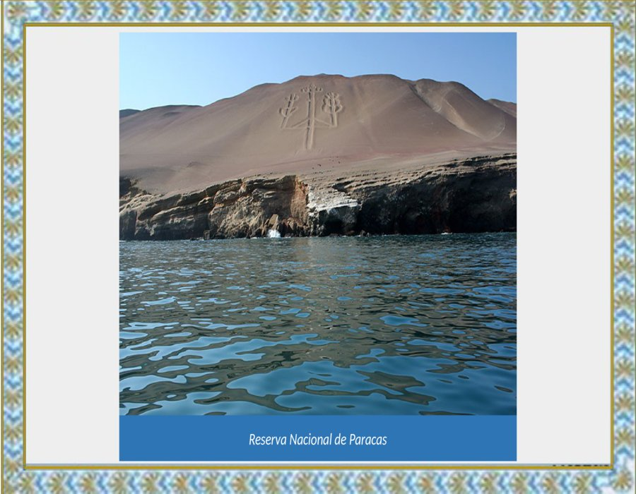

Slide 37
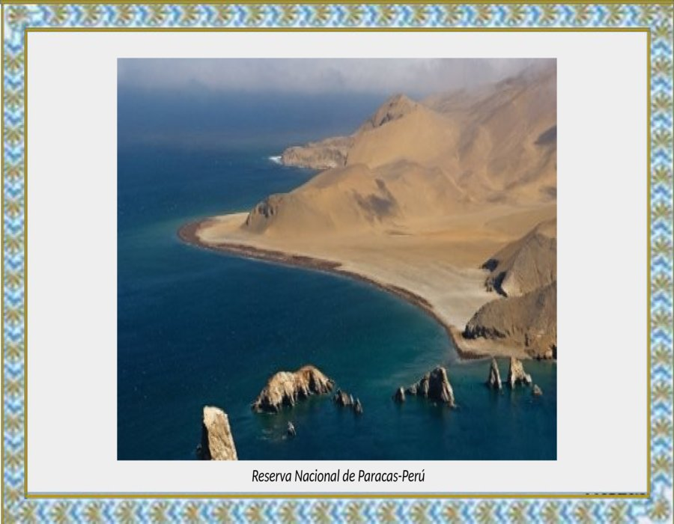

Slide 38
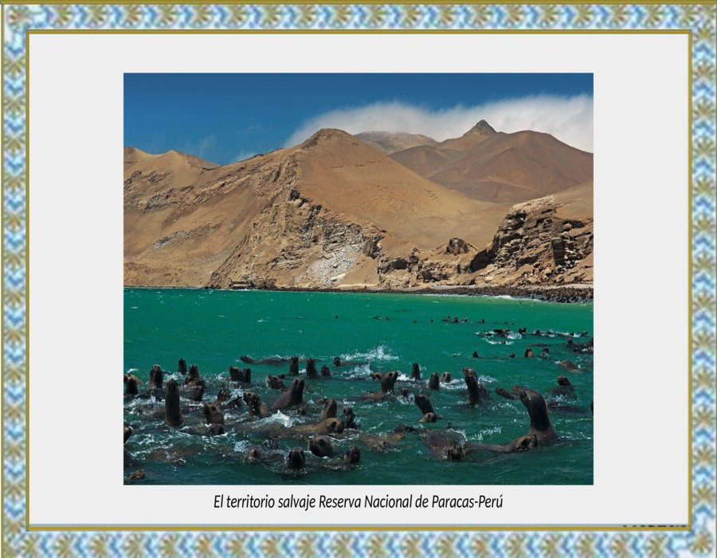

Slide 39
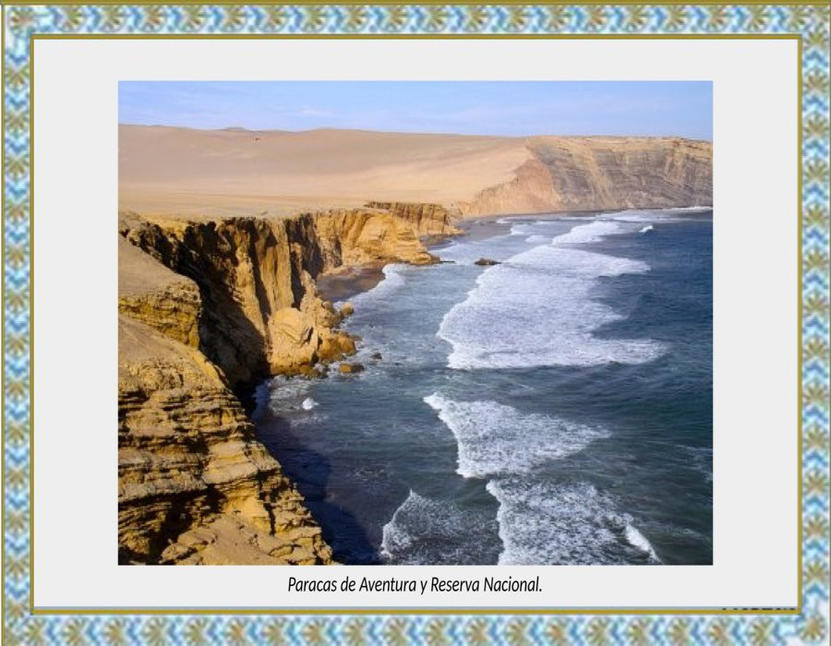

Slide 40
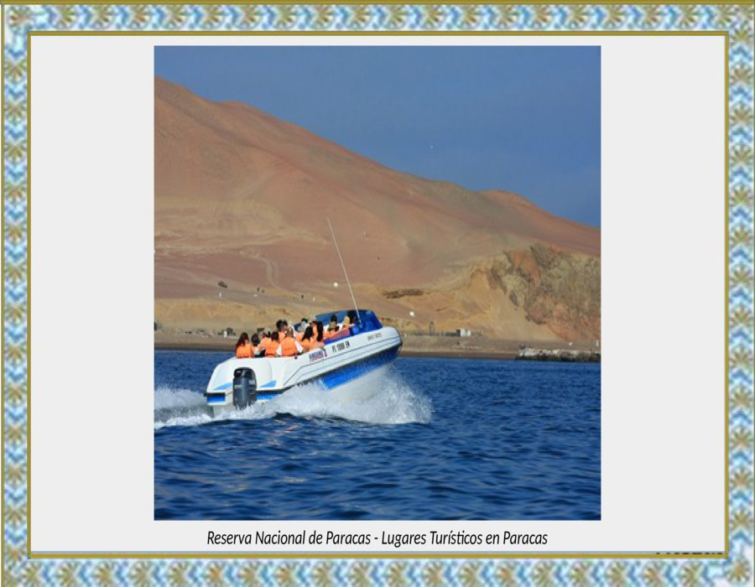

Slide 41
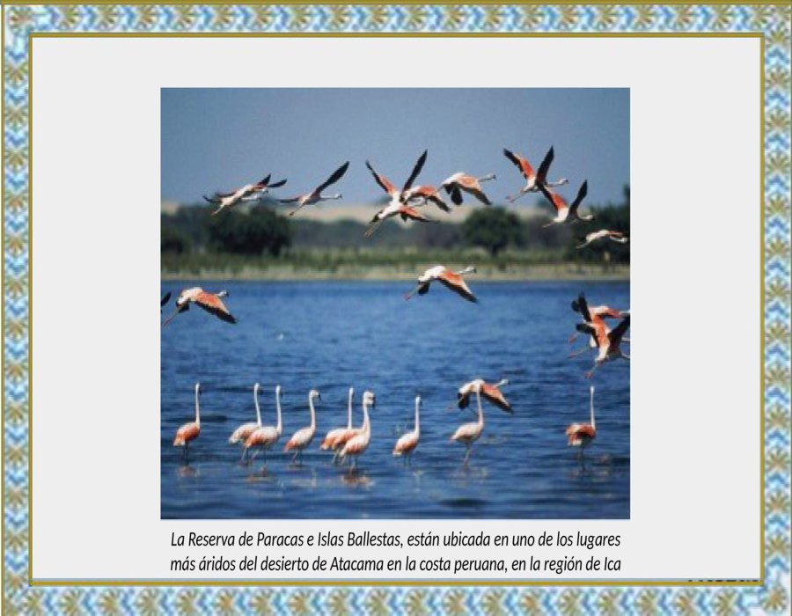

Slide 42
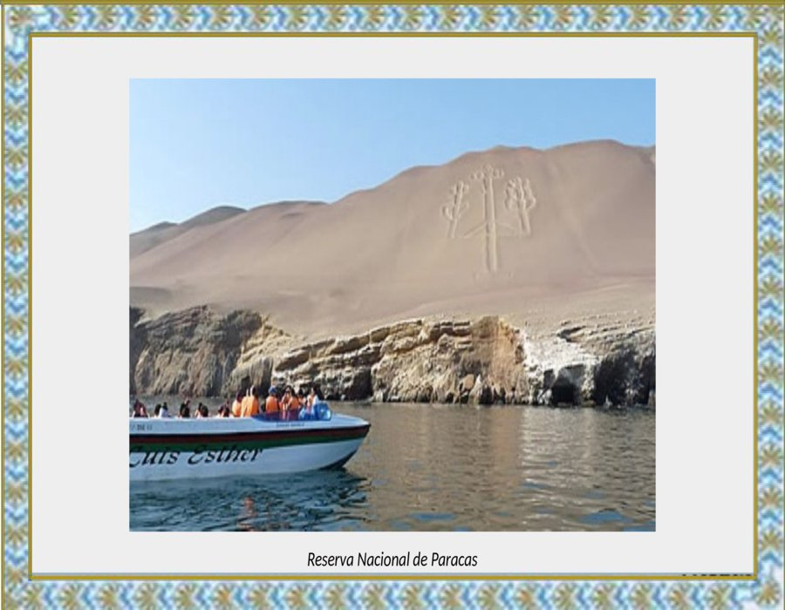

Slide 43
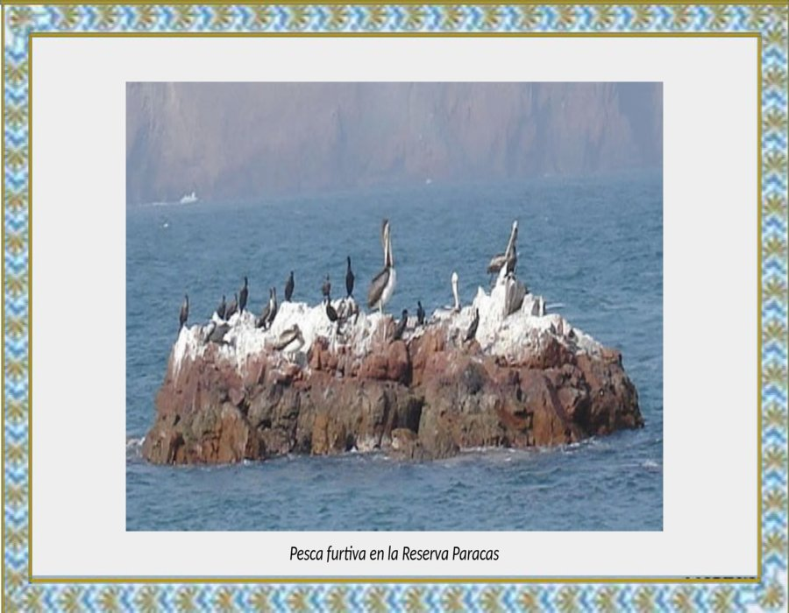

Slide 44
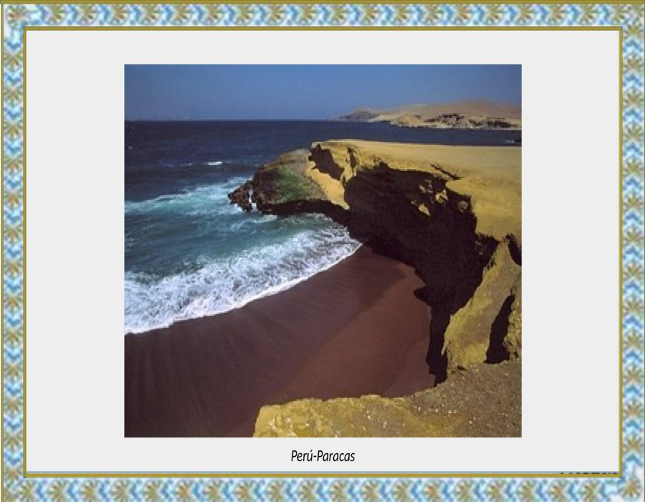

Slide 45
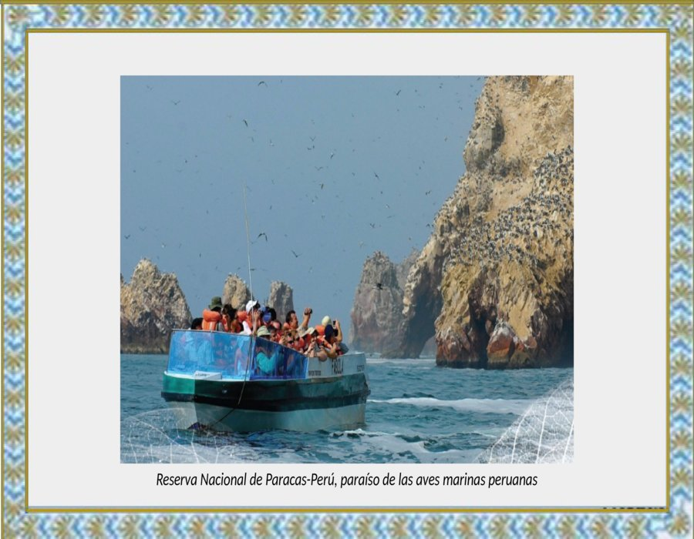

Slide 46
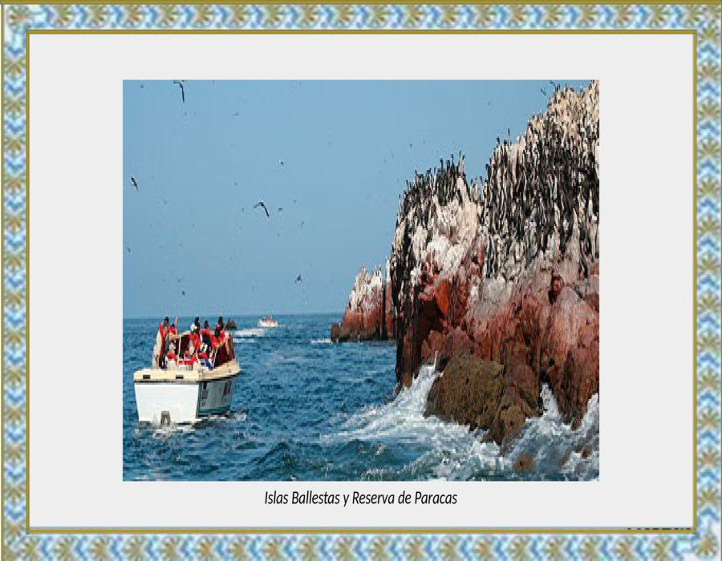

Slide 47
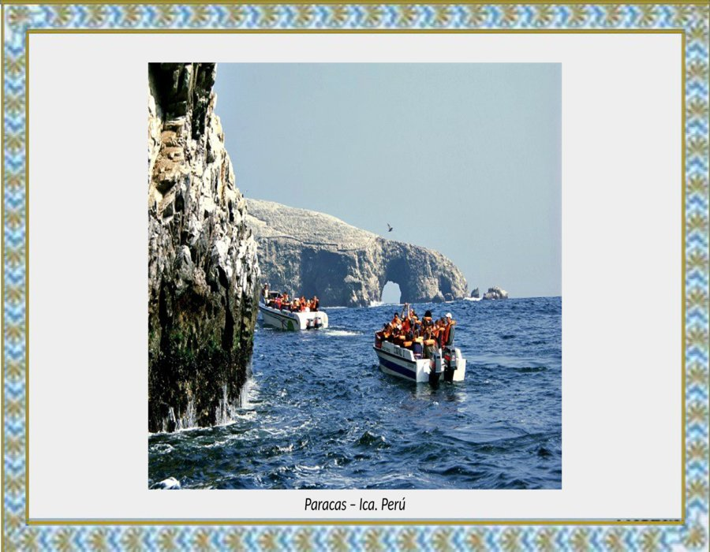

Slide 48
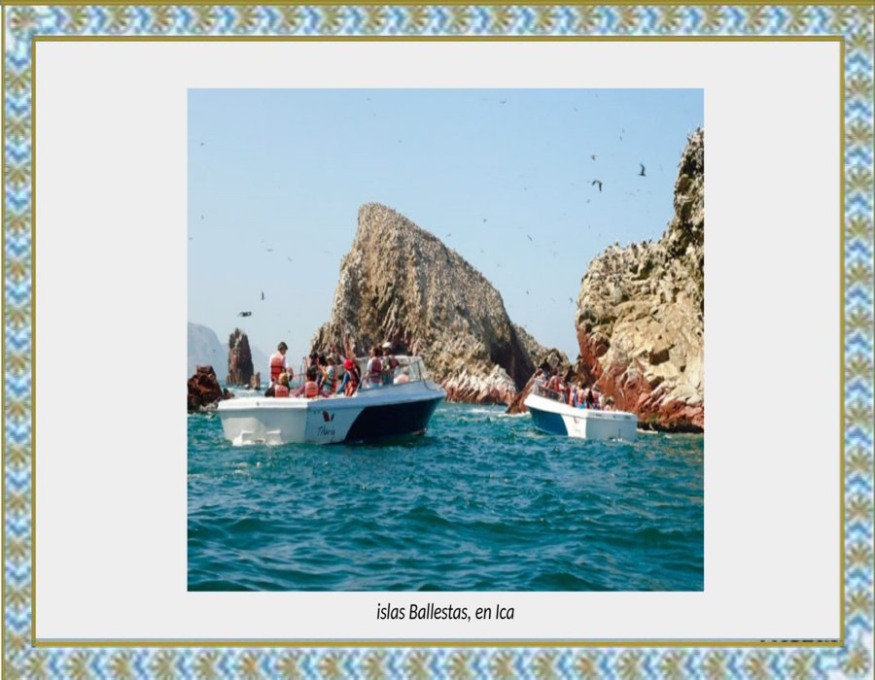

Slide 49
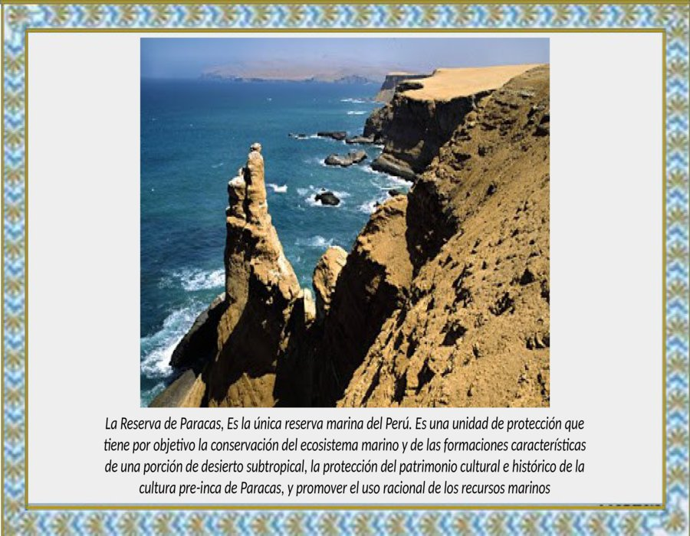

Slide 50
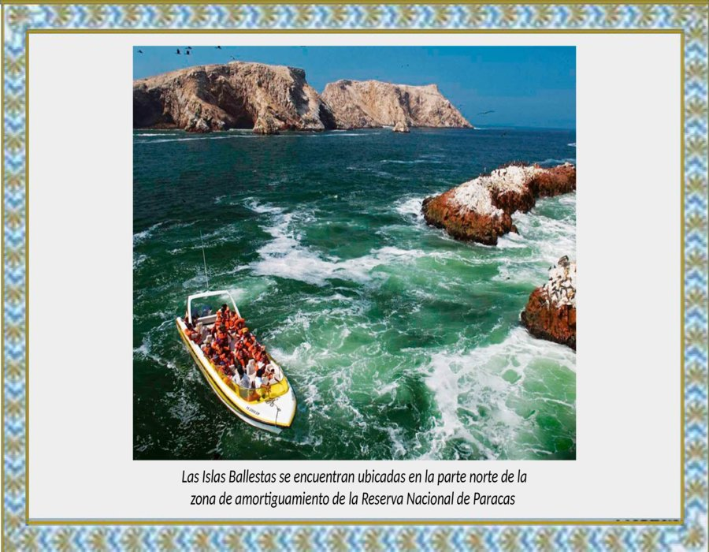

Slide 51
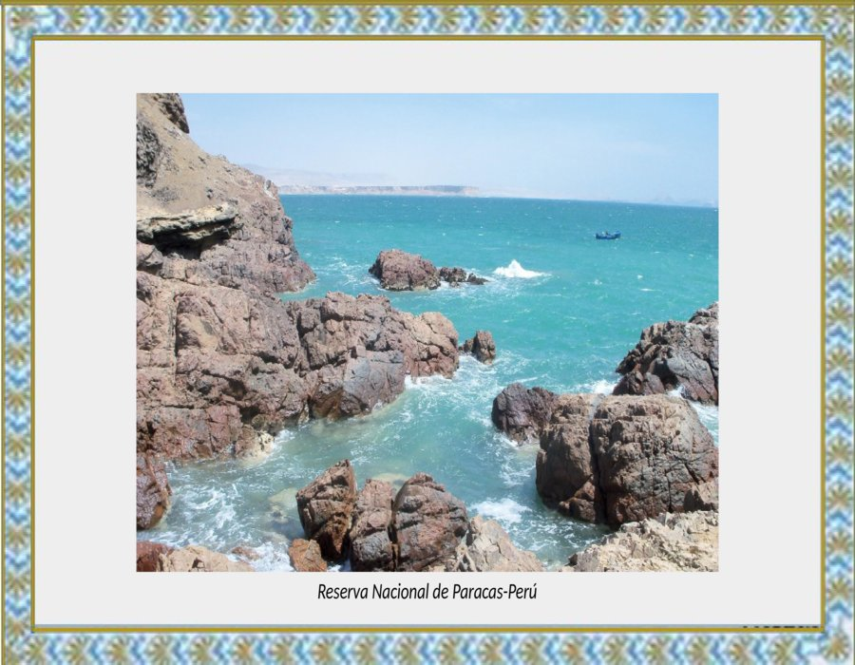

Slide 52


Slide 53
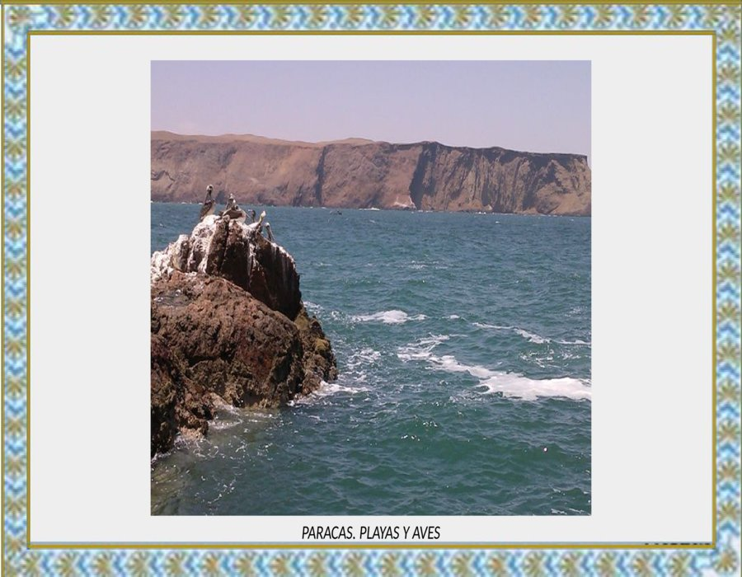

Slide 54
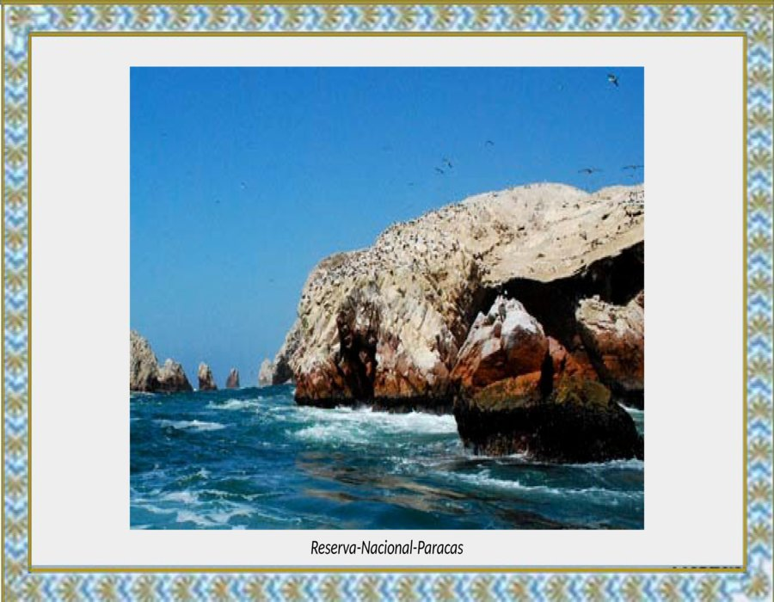

Slide 55
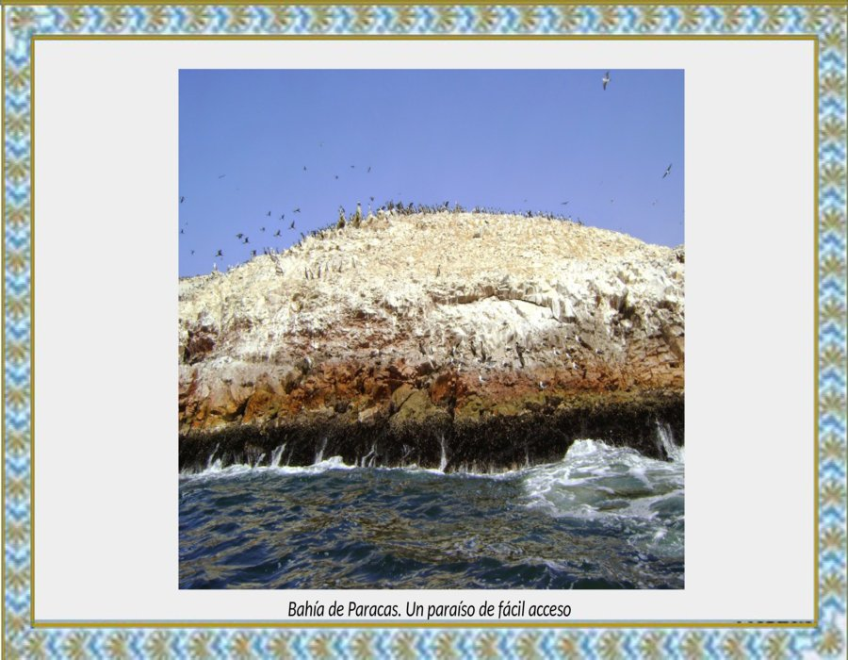

Slide 56
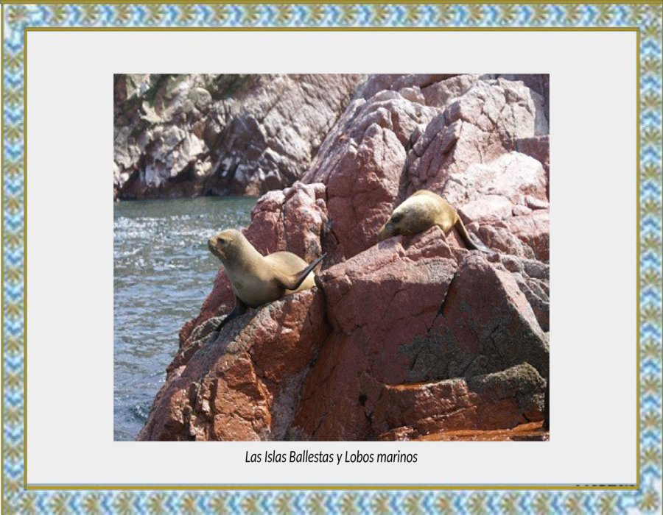

Slide 57
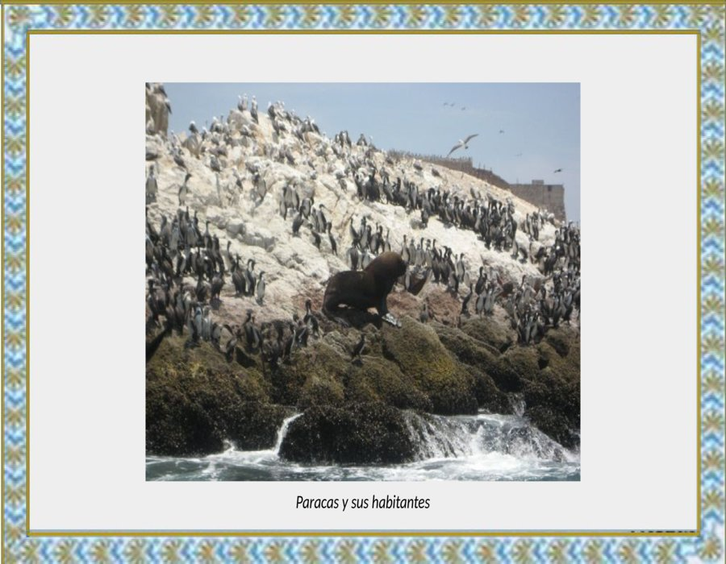

Slide 58
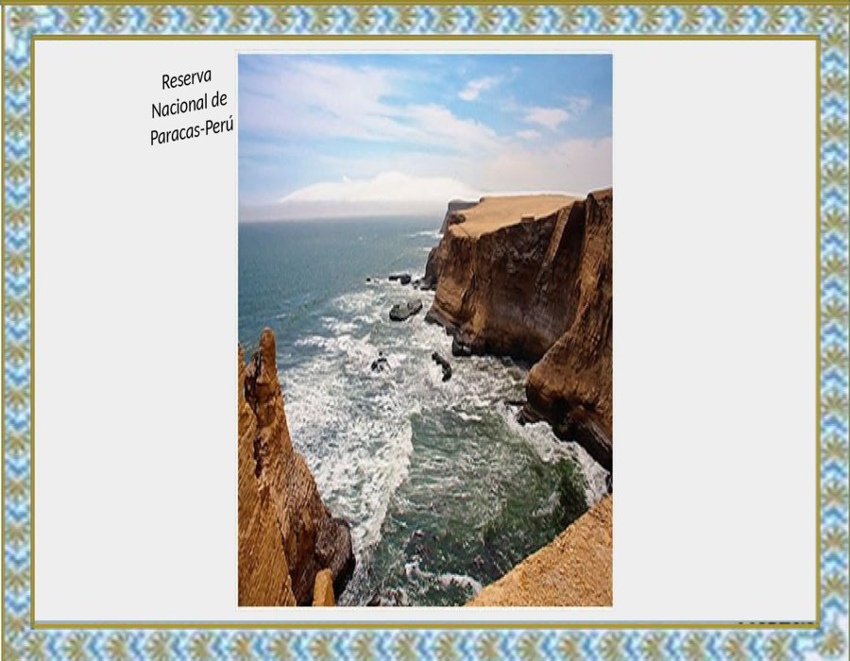

Slide 59
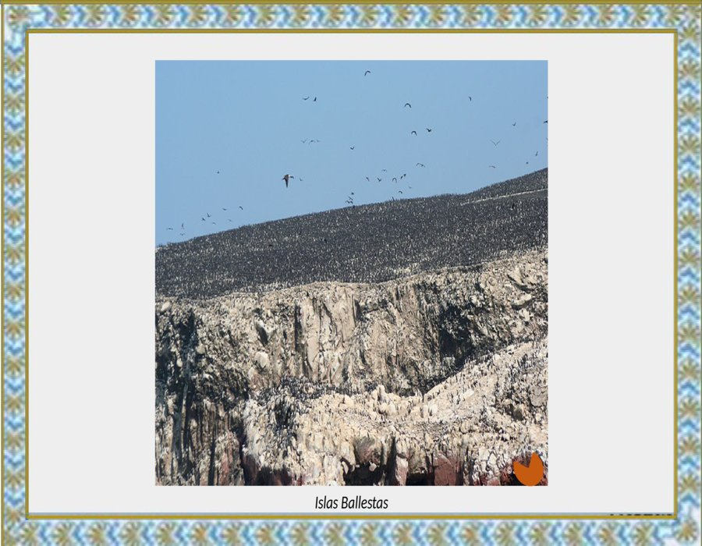

Slide 60


Slide 61


Slide 62


Slide 63


Slide 64


Slide 65


Slide 66


Slide 67


Slide 68


Slide 69


Slide 70







¿Te ha gustado?
Puedes ver más entrando
Aquí
Además puedes recibir powerpoints en tu correo electrónico suscribiéndote aquí:

